Slide 1
ATM-lər və ƏMƏK BAZARI arasında ƏMƏKDAŞLIQ
14 iyul 2016-cı il, Bakı
Prof. Kauko Hämäläinen

Slide 2
Təqdimat məqsədi
İşəgötürənlərin və məzunların əmək bazarı üzrə olan tələblərini qarşılamaq üçün TN-ə və Ali Təhsil Müəssisələrinə yardım etmək
Finlandiyada olan maraqlı tərəflərin rolu barədə yaxşı praktikaları paylaşmaq və Azərbaycanda olan praktika ilə müqayisə etmək

Slide 3
Təqdimatın məzmunu I
Maraqlı tərəflər nə üçün lazımdır?
Müxtəlif maraqlı tərəflərin müəyyənləşdirilməsi
Əmək bazarının/nazirliklərin maraqları
Tələbələrin rolu
Maraqlı tərəflərdən faydalanma və bununla bağlı problemlər

Slide 4
Təqdimatın məzmunu II
Əmək bazarına yönəlik ali təhsil
  Müəllimlərin, tələbələrin və iş həyatından olan nümayəndələrin rolu
  Kompetensiyaların və kvalifikasiyaların inkişaf etdirilməsi
  Tətbiqi elmlər universitetlərindən nümunələr

Slide 5
ALİ TƏHSİLDƏ MARAQLI TƏRƏFLƏR
Əmək bazarı: əmək bazarının ehtiyacları, tədris proqramlarının planlaşdırılması, ortaq layihələr, işçi heyətin təlimləndirilməsi, tələbələr üçün iş təcrübəsi
Yerli qurumlar: yerli inkişaf üzrə gözləntilər
Digər təhsil təşkilatları: əməkdaşlıq (məsələn, proqramların hazırlanmasında), meyarlaşma
Tələbələr: proqramlar, tədris, istiqamətləndirmə, sosial dəstək
Nazirliklər: milli ehtiyaclar, gələcək perspektivlər

Slide 6
Əməkdaşlıq sahələri
İş yerində öyrənmə və iş yerində mentorluq
Təlimçilərin əməkdaşlığı
Müəllim və təlimçinin iş həyatı
Ekspertlərin əməkdaşlığı
İş həyatı ilə tanışlıq
Layihələrlə əməkdaşlıq

Slide 7


İŞ HƏYATININ ROLU
REAL HƏYAT KONTEKSTİNİN VƏ HƏLL EDİLMƏLİ OLAN PROBLEMLƏRİN İRƏLİ SÜRÜLMƏSİ
BİLİYİN PAYLAŞILMASINA VƏ ÖYRƏNMƏYƏ MARAQLI OLMAQ; ETİMAD
TƏLİM NƏTİCƏLƏRİNİN QİYMƏTLƏNDİRİLMƏSİ ÜÇÜN STİMUL
VAXT VƏ ÖHDƏLİK
RESURSLARA VƏ TƏHSİL İNFRASTRUKTURUNA ÇIXIŞ
ALİ TƏHSİL ÜÇÜN YENİ, FƏRQLİ PEŞƏKAR ŞƏBƏKƏLƏRİN PAYLAŞILMASI
GƏLƏCƏK PERSPEKTİVDƏ OLA BİLƏCƏK TƏRƏFDAŞLIQLAR.

Slide 8
BİZNES VƏ SƏNAYEDƏN OLAN MARAQLI TƏRƏFLƏRLƏ ƏMƏKDAŞLIQ
Tədris proqramlarının və akademik heyətin keyfiyyətinin qiymətləndirilməsi
Tədris proqramlarının planlaşdırılması
Ortaq tədqiqat layihələri
Maraqlı tərəflərlə bağlı prosedurların təkmilləşdirilməsi
Ali təhsil prosedurlarının inkişaf etdirilməsi
Nəticələrin həyata keçirilməsi

Slide 9
Nazirliklərin/Rəhbərliyin maraqları
Maliyyələşmə ilə əlaqə
Qanunvericilik və qanunlar üzrə rəy
Qanunvericiliyin hazırlanmasında dəstək
Təhsil siyasətinin dəyişdirilməsi
Peşəkar inkişafın təşviqi və tədqiqatın inkişafı
Yaxşı/qabaqcıl praktikaların yayılması

Slide 10
Qiymətləndirmələrdə maraqlı tərəflərdən faydalanma
Qiymətləndirmənin çərçivəsinin razılaşdırılması
Müvəffəqiyyətin qiymətləndirilməsi üçün istifadə ediləcək meyarların seçimi
Qiymətləndirmə komandalarında iştirak
Nəticələrin şərhi
Nəticələrin tətbiqi

Slide 11
Qiymətləndirmədə maraqlı tərəflərə ehtiyac var
Ekspert/müstəqil qiymətləndirmələri zamanı müəllifin xətalarının ört basdır edilməsinin qarşısının alınması
Qiymətləndirmənin müvafiqliyini, mülkiyyətini və ondan faydalanmanı artırmaq üçün
Maraq dairələri arasında dialoqu təşviq etmək üçün
Qiymətləndiriləcək müəssisə/proqram barəsində fərqli bilik/nəzər nöqtəsinə malik olmaq üçün
  Məs., idarəedicilər, iş həyatı, tələbələr, müəllimlər

Slide 12
Maraqlı tərəflərdən faydalanmada olan problemlər
Müxtəlif qrupların maraq toqquşması
Qrupların səsinin asimmetrik gücü və qüvvəsi, məs., idarəedicilər, tədqiqatçı və tələbələr
Müxtəlif maraqlı tərəflər arasında etimadın yaradılmasına zaman tələb olunur
Maraqlı tərəflər öz dəyərlərini gətirir

Slide 13
Özünütəhlil prosesində maraqlı tərəflərin rolu I
Maraqlı tərəflərlə birgə aparılan özünütəhlilin dörd əsas komponenti var:
Məlumatın sistematik toplanması
Etibarlı nəticələrə aparan sistematik məlumat təhlili
Bütün insanları və qrupları təşkilata cəlb edən analitik proseslər
Özünütəhlil prosesinin nəticələri ilə bağlı davamlı təkmilləşmə üzrə qərarvermə.

Slide 14
Özünütəhlil prosesində maraqlı tərəflərin rolu II
Maraqlı tərəflərlə birgə aparılan özünütəhlil təhsil müəssisəsinə aşağıdakıları aşkarlamağa imkan verir:
təhsilalanların əldə etdikləri nəticələr və bu istiqamətdə nə qədər uğurlu olmaları
maraqlı tərəflər, o cümlədən təhsilalanlar üçün nəticələrin dəyəri
Bu nəticələrə töhfə verən proseslərin səmərəliliyi.

Slide 15
Maraqlı tərəflərdən müvəffəqiyyətlə faydalanmaq üçün şərtlər
Maraqlı tərəfləri məlumatlandırmaq və stimullaşdırmaq
Onları təlimləndirmək
Maliyyə vəsaiti təmin etmək, eləcə də zaman baxımından
nəzər nöqtələrinin tarazlaşdırılmış qarşılaşdırılmasını təmin etmək

Slide 16
ƏMƏK BAZARINA YÖNƏLİK ALİ TƏHSİL
Müəllimlərin, tələbələrin və iş həyatının nümayəndələrinin rolu

Slide 17
TƏLƏBƏLƏRƏ ƏSASLANAN TƏHSİL
TƏDQİQ ET, KƏŞF ET, YARAT, ÖYRƏN
TƏLƏBƏ TƏHSİLDƏ FƏAL ROL OYNAYIR VƏ ÖZ TƏHSİLİNƏ MƏSULİYYƏT DAŞIYIR
ƏSL TƏHSİL MÜHİTİ, məs., REAL HƏYATDA ÖYRƏNMƏK ÜÇÜN MÜHİT
MƏNA KƏSB EDƏN TƏHSİL KONTEKSTİ; MOTİVASİYA
SƏRBƏST İŞ, QRUP İŞİ, ŞƏBƏKƏLƏR
KOMMUNİKASİYA
ÖZÜNÜTƏHLİL
  TƏLİM NƏTİCƏLƏRİ ÜZRƏ RƏYƏ VƏ QİYMƏTLƏNDİRMƏYƏ EHTİYAC VAR

Slide 18



NƏZƏRİYYƏ VƏ PRAKTİKANIN BİRLƏŞDİRİLMƏSİ
ŞƏBƏKƏLƏR
YENİ BACARIQLAR
HƏLL OLUNMALI PROBLEMLƏR
VƏ S.
İSTİQAMƏTLƏNDİRMƏ
DƏSTƏK
ÖZÜNÜ TƏHLİL
VAXTIN VƏ LAYİHƏNİN İDARƏ EDİLMƏSİ
ÖYRƏNMƏ BACARIQLARI
İŞ HƏYATI VƏ TƏLƏBƏ
MÜƏLLİM

Slide 19
ƏMƏK BAZARINA YÖNƏLİK ALİ TƏHSİLDƏ MÜƏLLİMLƏRİN ROLU
MÜƏLLİM:
  KOMMUNİKASİYADA MƏHARƏTLİDİR,
  TƏLƏBƏLƏRƏ MÜSBƏT YANAŞIR,
  BÜTÜN TƏLƏBƏLƏRƏ HÖRMƏT EDİR.
MƏZMUN ÜZRƏ EKSPERT:
  ƏDƏBİYYATDA OLAN MÜVAFİQ MƏLUMATI İSTİFADƏ ETMƏYİ BACARIR,
  FƏNNİ ÜZRƏ DƏRİN BİLİYƏ MALİKDİR,
  FƏNNİ ÜZRƏ YENİLİKLƏR BARƏDƏ MƏLUMATLIDIR.

Slide 20
İŞƏ ƏSASLANAN ALİ TƏHSİLDƏ MÜƏLLİMLƏRİN ROLU
TƏHSİL PROSESİNİN FASİLİTATORU:
  TƏRTİBATÇI (Məs., TƏHSİL MATERİALLARININ FORMALAŞDIRILMASI)
  MƏSLƏHƏTÇİ (Məs., RƏY VERİR )
  QİYMƏTLƏNDİRİCİ (Məs., TƏLİM NƏTİCƏLƏRİNİN QİYMƏTLƏNDİRİLMƏSİ, FƏRQLİ TƏHSİL MÜHİTLƏRİ ÜÇÜN TESTLƏRİN HAZIRLANMASI)
  TƏŞKİLATÇI (Məs., HƏMKARLAR VƏ İŞ HƏYATINDAN OLAN TƏRƏFDAŞLARLA ƏMƏKDAŞLIQ)

Slide 21
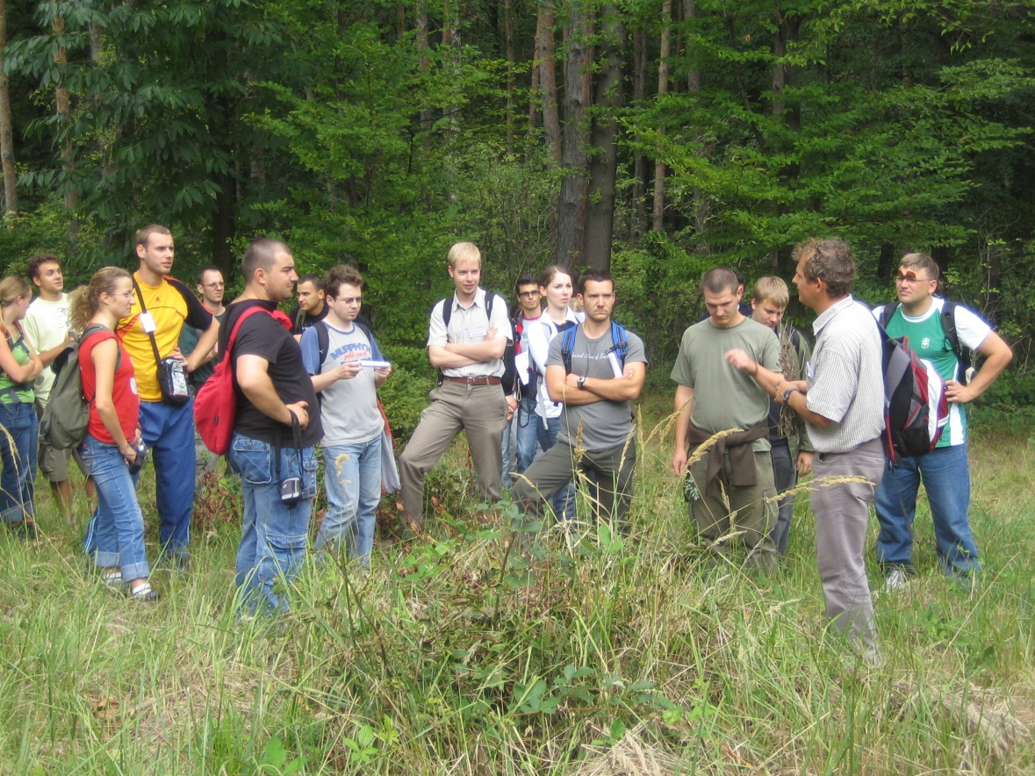
INNO-FOREST 2005 – 2007 (Savonia TEU-dən nümunə)
Meşəçilik üzrə ali təhsildə innovasiya və sahibkarlıq tədqiqatının inteqrasiyası
100 tələbə,
14 ölkədən 100 şirkət
Əsas məqsəd tədqiqat, təhsil və şirkətlər arasında məlumatların ötürülməsi üçün metod və alətlərin inkişaf etdirilməsi idi.
Problemlərə əsaslanan təhsil - şirkətlərin innovasiya prosesinin bir hissəsi kimi

Slide 22
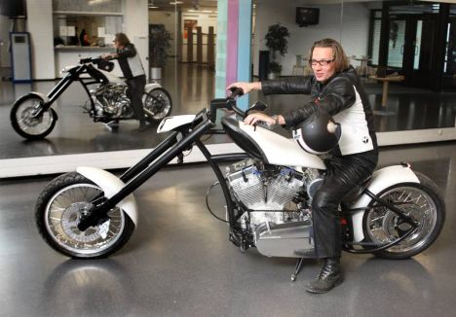

  MOTOSİKLET LAYİHƏSİ (SAVONIA TEU)
2010-2012-ci illərdə KEYFİYYƏT VAHİDİ SEÇİLDİ (FINHEC)
MÜXTƏLİF PROFİLLİ TƏLƏBƏ QRUPU MOTOSİKLET KONSTRUKSİYA ETDİ
BİZNES, MÜHƏNDİSLİK, KONSTRUKSİYA TƏLƏBƏLƏRİ KURİKULUMLARININ BİR HİSSƏSİ OLARAQ BİRGƏ İŞLƏDİLƏR
İŞ HƏYATINDAN OLAN TƏRƏFDAŞLAR LAYİHƏYƏ CƏLB OLUNMUŞDU; TEXNİKİ MƏSLƏHƏT, KONSTRUKSİYA VƏ S.
MÜXTƏLİF FƏNLƏRİN MÜƏLLİMLƏRİ BİRGƏ İŞLƏDİLƏR, REAL PROBLEM ƏSASINDA NƏZƏRİYYƏ TƏDRİS ETDİLƏR
INNOVATIV ŞƏBƏKƏLƏR TƏLƏBƏLƏRİN ÖYRƏNMƏSİNİN KEYFİYYƏTİNİ VƏ MOTİVASİYASINI ARTIRIB.
TƏHSİL, TƏDQİQAT VƏ İŞLƏMƏLƏR ÜZRƏ FƏALİYYƏTLƏR ƏLAQƏLİDİR

Slide 23
Kompetensiyaların və kvalifikasiyaların yaradılması
Tətbiqi elmlər universitetlərindən nümunələr

Slide 24

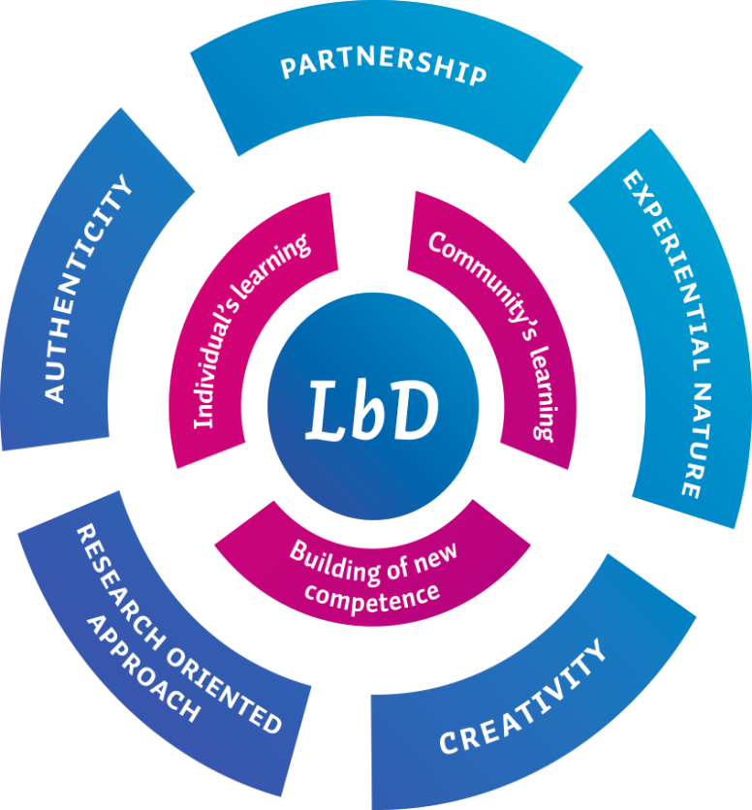
Edərək/prosesdə öyrənmə (Learning by Developing - LbD) modeli
Praktiki layihələrə köklənir
Şirkətlər və təşkilatlarla əməkdaşlıq
Tələbələr praktiki təcrübə
vasitəsilə öyrənirlər:
  Cəmiyyətin və biznesin
  inkişaf etdirilməsində iştirak
  İnnovasiyalar yaratmaq
  Sahibkarlıq layihələri
  Beynəlxalq arenada fəaliyyət
  göstərmək

Slide 25




LbD-də rollar
Təcrübə icmalarının üzvləri iş üsullarını dəyişirlər.
İşçi qruplar (peşəkarlar və tələbələr) dəyişikliyi təşviq edir.
İş həyatından olan ekspertlər dəyişiklik üçün imkan yaradırlar.
Müəllimlər işçi qruplara yardım edir və məsləhətlər verir.

Slide 26
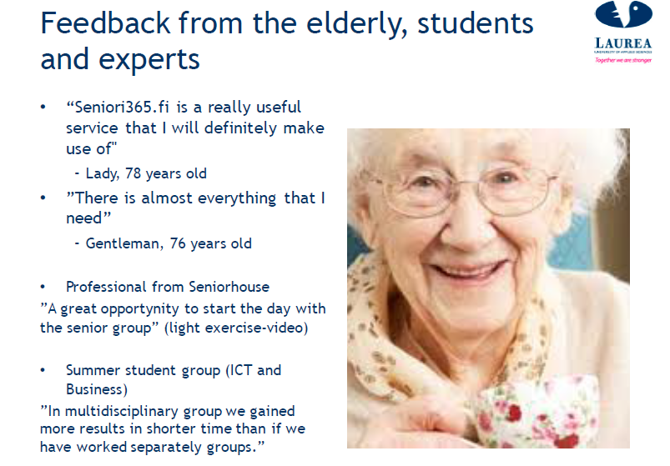

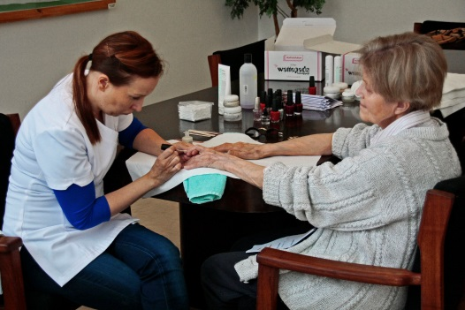

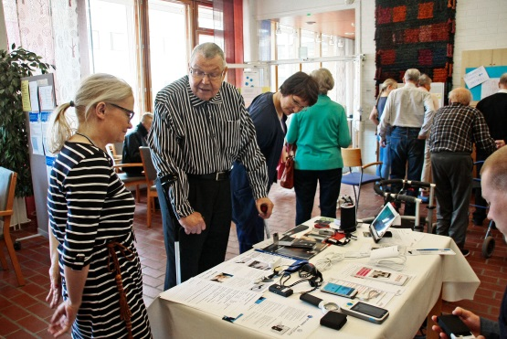
Nümunə: www.seniori365.fi

Slide 27
www.seniori365.fi konsepsiyası 2013-2015-ci illərdə Avropa Sosial Fondu tərəfindən maliyyələşdirilən İnnoEspoo layihəsi çərçivəsində hazırlanmışdır.
Yaşlılar, ailələr, xidmət göstərənlər və tələbələr üçün rəqəmsal görüş yeri
Yaşlılara evlərində yaşamağı davam etdirməyə yardım
Espoo şəhərindəki məhsullar, xidmətlər və tədbirlər barədə məlumatlar, faydalı məqalələr və veb səhifələrə keçidlər
Fəaliyyətlər hissəsində fiziki və beyin məşğələləri videoları, istirahət materialları və mətbuat və oyunlara keçidlər
Himayəçilər, könüllü fəaliyyətlər üçün alt səhifələr
İstifadəçilər və ekspertlərlə birgə Laurea TEU-nun tələbələri tərəfindən İnnoEspoo layihəsinin bir hissəsi kimi hazırlanıb və həyata keçirilib

Slide 28
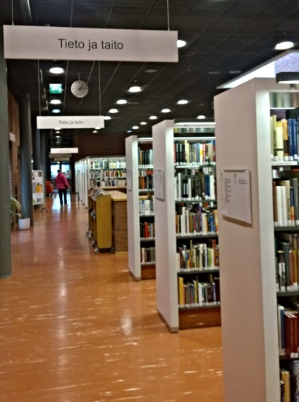



Nəticə
Edərək/prosesdə öyrənmə (LbD)
  Təlimin məqsədi aydındır və yeni kompetensiyanın yaradılması prosesi vasitəsilə baş verir
  (İş həyatı üçün) yaradıcı layihələrə əsaslanır
  LbD real həyat əsasında öyrənməkdir, innovasiyaya aparan araşdırmaçı yanaşması və üzbəüz görüşlərdir.
  İş həyatından olan mühazirəçilər, tələbələr və ekspertlər arasında olan tərəfdaşlığa əsasən müxtəlif ekspertlər fərqli rollarda iştirak edirlər
  Tələbənin kompetensiyasını nümayiş etdirmək üçün platformadır
  Regional, milli və beynəlxalq əməkdaşlıq üçün platformadır
  Strateji seçim olmalıdır
  Alınan nəticələr innovasiya (məhsullar, xidmətlər, proseslər, modellər və iş həyatı mədəniyyəti) və yeni kompetensiyalar kimi qəbul edilir.

Slide 29

TEU sektorunda İKT əməkdaşlığı və rəqəmsallaşma (Turo Kilpeläinen)
Aparıcı qüvvə
TEU-də İKT təhsili; əməkdaşlıq şəraitində baza təhsili
  Təhsilin planlaşdırılmasında tələbələrə əsaslanan təlim əsas götürülür
Pedaqoqika
  Yeni kompetensiyaların öyrənilməsi üçün mümkün ən yaxşı resurslar səfərbər edilir
Öyrənmə & Tİİ alətləri və metodları
  Rəqəmsal təlim mühitləri
  Praktiki Tİİ mühitləri, bizneslə real əməkdaşlıq
Rəqəmsal öyrənmə və əməkdaşlıq dedikdə:
  yeni tədris və təlim forması
  kurikulumun tətbiq edildiyi tərzi dəyişdirməyə maraq
  TEU sektoru və digər iştirakçılar arasında güclü əməkdaşlıq nəzərdə tutulur.
Sistemlər və strukturlar
  Müştərək planlaşdırma sistemləri və dəstək strukturları ( xüsusilə təhsilin idarə edilməsi sahəsində)
Texnologiya
  Texnologiya üçün müştərək platforma (məs., açıq platformalar).

